Slide 1

CONSTRUINDO RELACIONAMENTOS
Regina Helou e Andréa Pontes

Slide 2

Pense no seu público
Governo/ órgãos reguladores
Imprensa
Funcionários
Cidadãos conectados
Comunidade financeira
Parceiros/
doadores
Público geral e formadores de opinião
Clientes
© 2015 S2Publicom

Slide 3
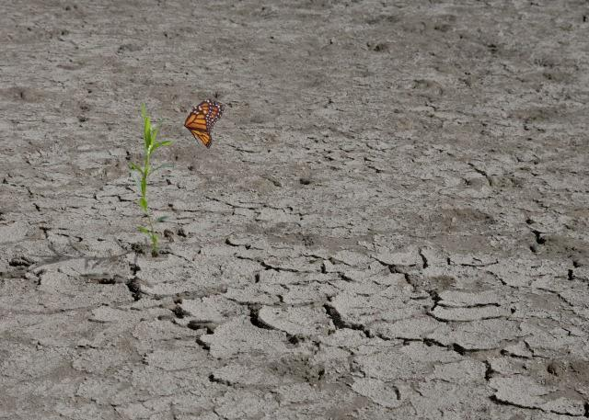
Não queira só “vender”.
Faça com que queiram
“comprá-lo”.
© 2015 S2Publicom

Slide 4
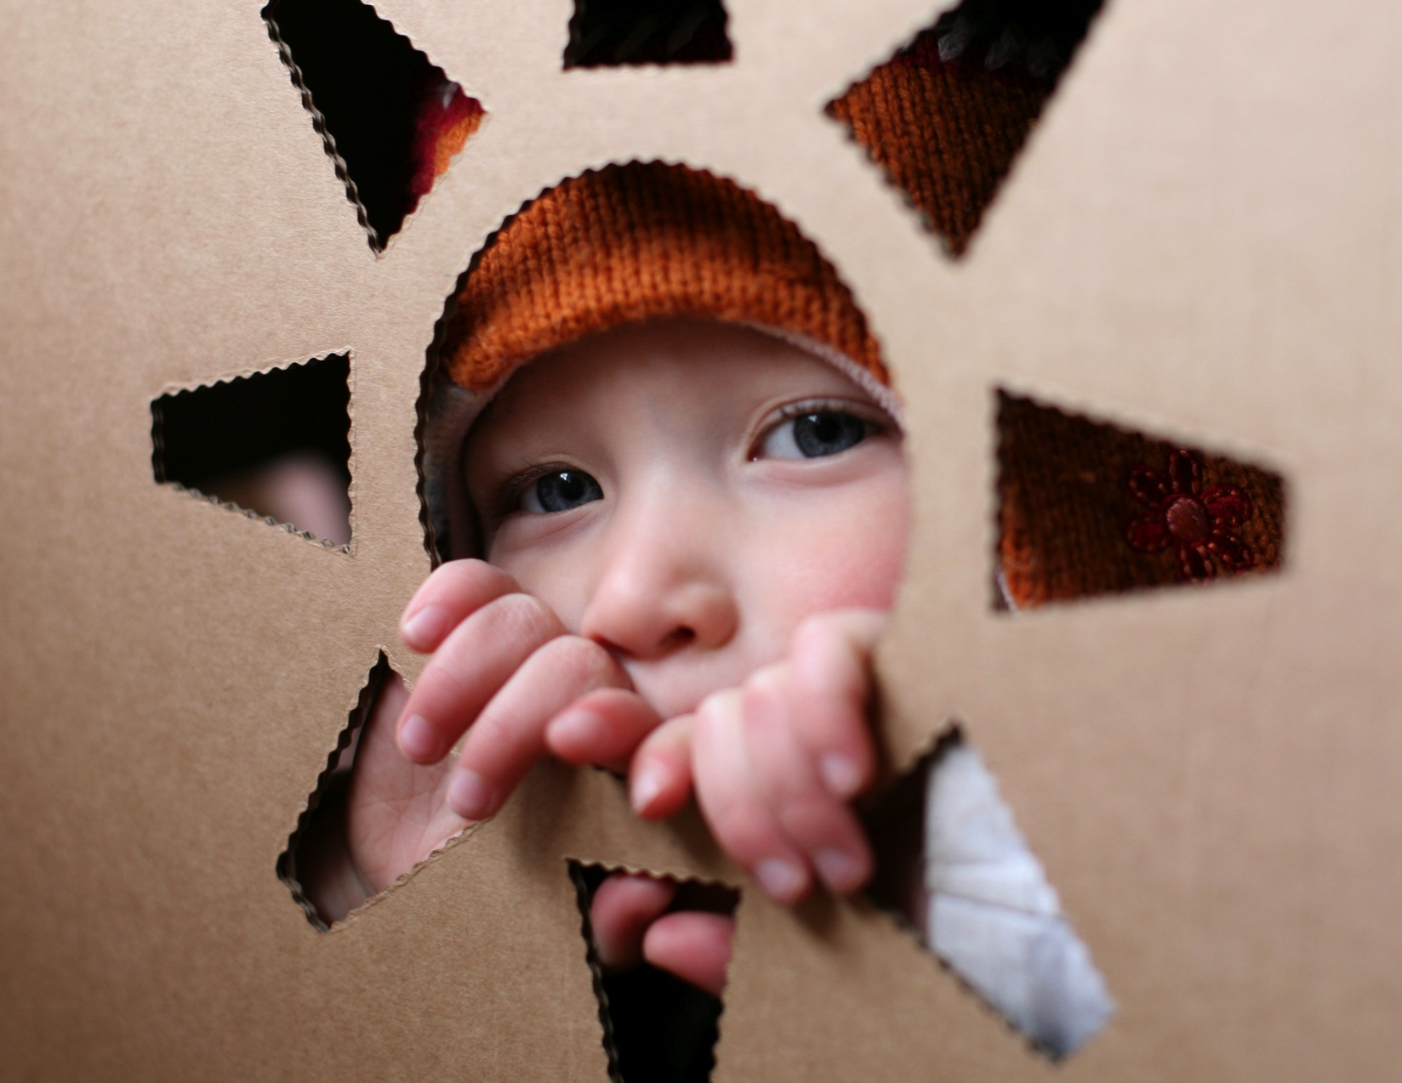
Paixão vem de
dentro
É preciso contar a sua história.
Seus melhores porta-vozes estão dentro da sua organização.
© 2015 S2Publicom

Slide 5
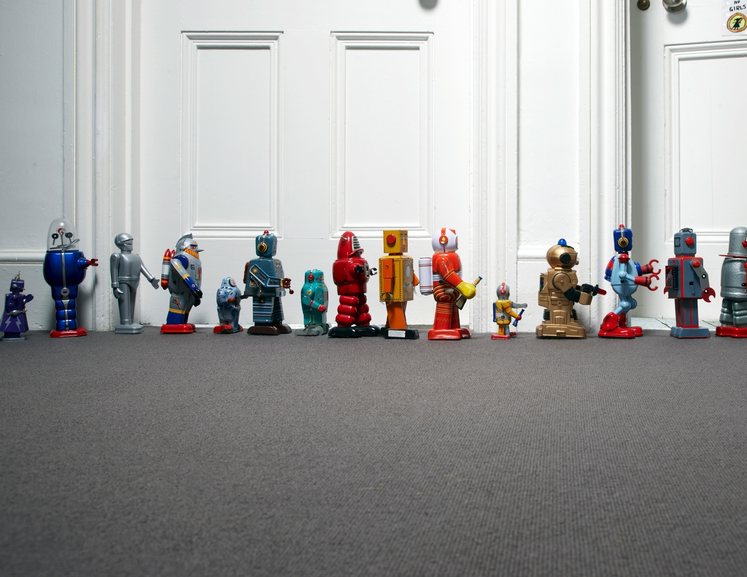
2. Captação é
engajamento
© 2015 S2Publicom

Slide 6

3. socialize
© 2015 S2Publicom

Slide 7







4. Transforme fatos
em engajamento
© 2015 S2Publicom

Slide 8


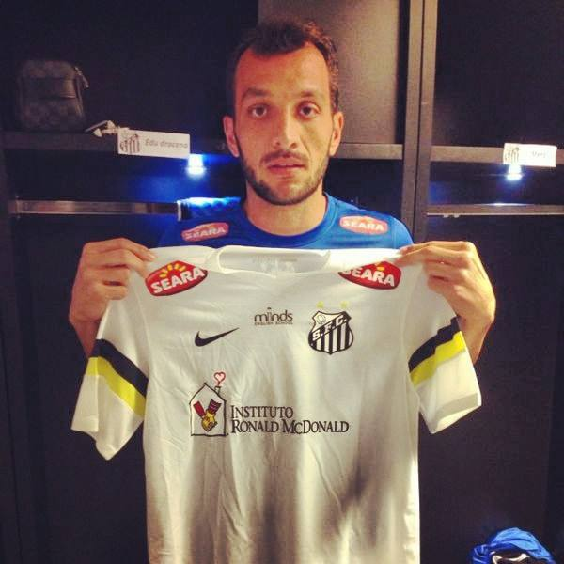
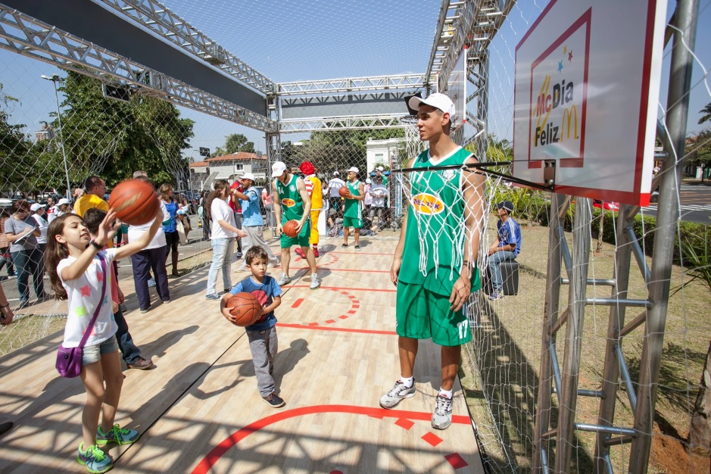
Instituto Ronald McDonald
Parcerias

Slide 9

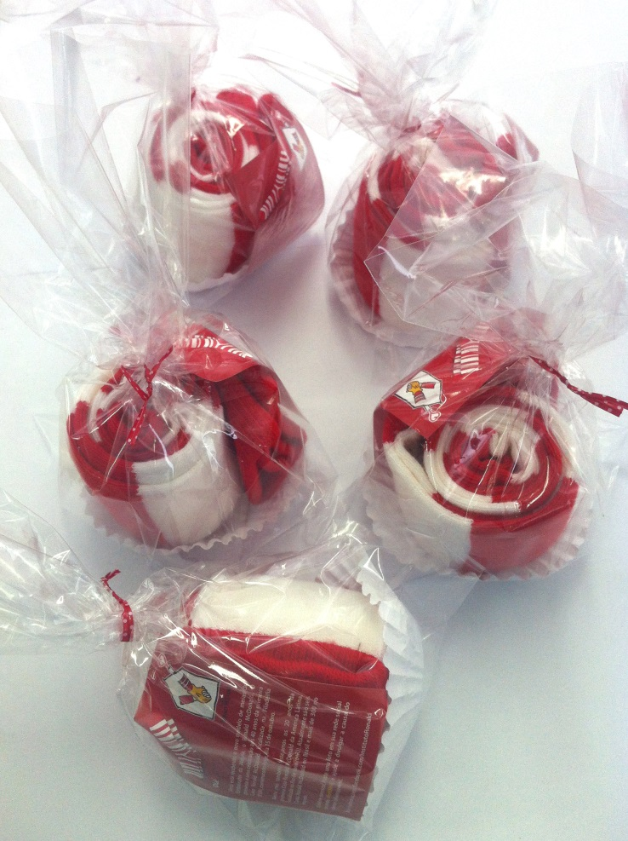
ATIVAÇÕES

Slide 10


Contando a história de um jeito diferente

Slide 11

4.500 jornalistas mobilizados com a história do livro
130 matérias veiculadas sobre o assunto
Parceria com a Livraria Cultura
1 release geral produzido com todas as informações sobre o livro e divulgado nacionalmente
9 notas divulgadas (Jantar de Gala e livro, veículos especializados em Comunicação, afiliada de Belém, revistas femininas, engajamento do Vasco, dica de leitura, pós-evento lançamentos RJ e SP)
1.500 convites enviados para jornalistas e parceiros
2 reminders enviados para jornalistas nos lançamentos
(SP e RJ)
Envio de 140 cartas para autoridades e editores
Envio de 40 cartas para executivos de Comunicação Corporativa
550 pockets distribuídos no Jantar de Gala
100 livros entregues para os principais veículos do país
2 vídeos com personalidades falando sobre o livro (Talita Tilieri, de Malhação,
e Rodrigo Dourado, ex-Rebelde)

Slide 12

UMA OPORTUNIDADE - ABRAZ
O filme “Para Sempre Alice” recebe a indicação ao Oscar 2015 de melhor atriz à Julianne Moore pela interpretação de uma paciente de Alzheimer.
Por que não aproveitar o momento para falar sobre o impacto do Alzheimer?

Slide 13



OBJETIVOS
Engajar o público e conscientizá-los sobre a da doença de Alzheimer, gerando awareness e relevância para Associação Brasileira de Alzheimer
Ampliar a importância do diagnóstico precoce e o apoio aos familiares e cuidadores para os pacientes da doença.
PÚBLICOS-ALVO
Público em geral
Imprensa e influenciadores de saúde e comportamento
Familiares e cuidadores de pacientes

Slide 14



RESULTADOS DIGITAIS – CANAIS ABRAz
+ de 500 mil pessoas impactadas
Forte identificação do público com a campanha
Ampla visibilidade para a ABRAz
INVESTIMENTO: R$ 1.000,00
PERÍODO: 17 a 19/03
ALCANCE: 426.424 PESSOAS
VISUALIZAÇÕES: 566.381
COMPARTILHAMENTOS: 15.804
SEGUIDORES NA PÁGINA DA ABRAz: CERCA DE 1500 NOVOS
INVESTIMENTO: R$ 4.000,00
PERÍODO: 13 a 19/03
ALCANCE: 371.015 PESSOAS
VISUALIZAÇÕES: 104.163
CLIQUES: 4.863
* Mensuração: de 13 a 20/03/2015

Slide 15


RESULTADOS IMPRENSA
Ampla repercussão na imprensa de saúde, comportamento, propaganda e marketing.
O assunto foi destaque em grandes veículos formadores de opinião com página inteira do jornal Folha de S. Paulo, considerado o principal do país em tiragem e reputação. Além de veiculação nos portais Catraca Livre, Veja.com, IG, R7, Exame, Drauzio Varela, TV Bandeirantes e um quadro no programa Saia Justa, do canal GNT no dia 18/03.
Em todas as matérias destaque para a ABRAz
O Radio Release foi veiculado na íntegra em 550 rádios diferentes
INSERÇÕES: 706 matérias na Imprensa com veiculação e entrevistas em rádio, TV, impresso e internet.
ALCANCE PARCIAL: 267.147.273 pageviews
349.972 leitores de impressos
274.500 telespectadores
* Mensuração: de 5 a 23/03/2015

Slide 16
Eventos e construção de reputação

Slide 17
Mídia espontânea
(Imprensa)
EU DOU = EU RECEBO
Eventos – valor agregado
Reação em Cadeia
Público diferenciado
Patrocínio

Slide 18
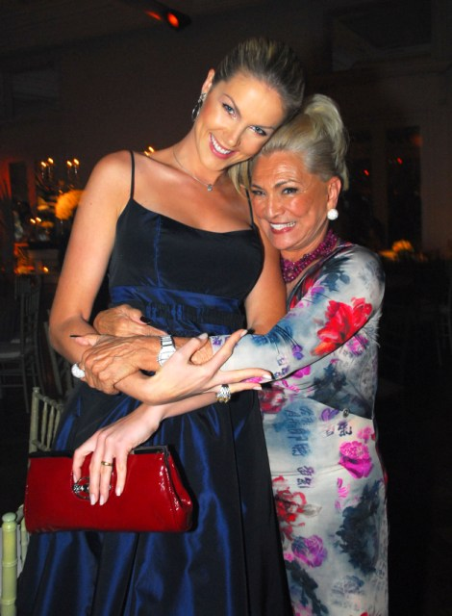
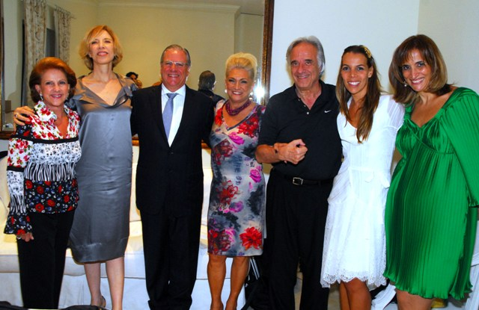
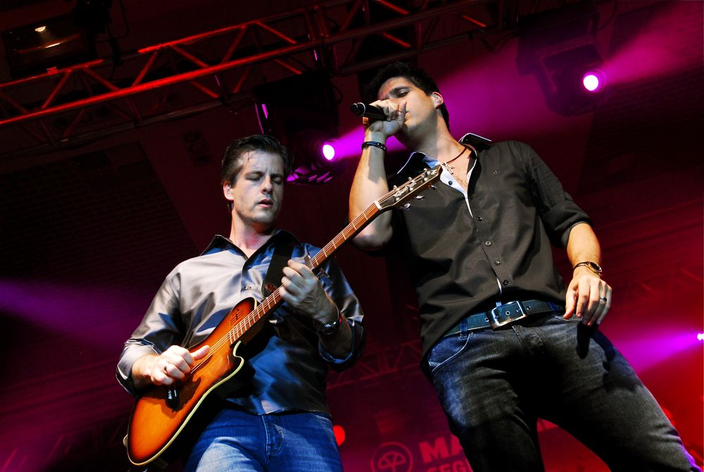
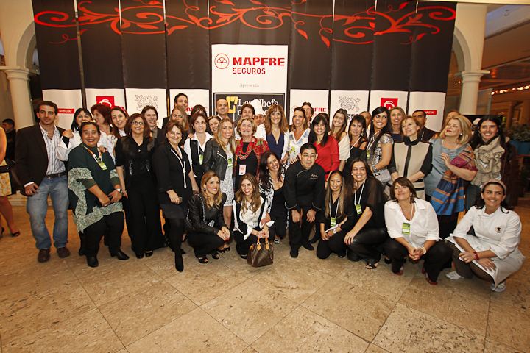
Eventos diferenciados como: shows , feijoadas com música ao vivo, chás, leilões
e etc.

Slide 19



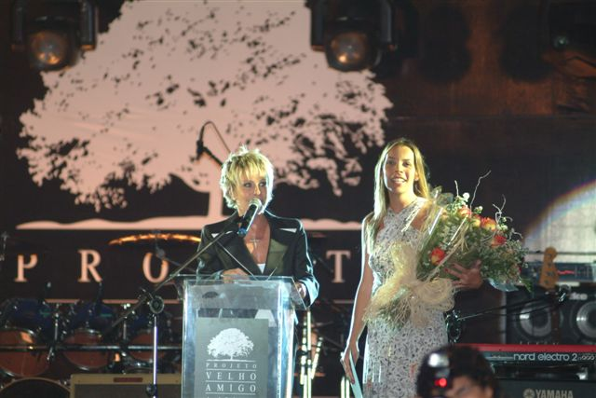

Slide 20
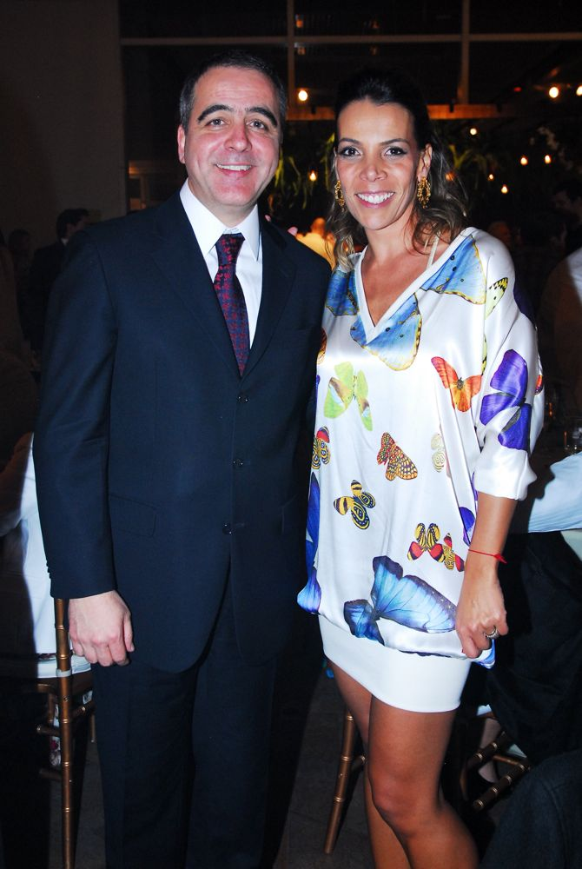
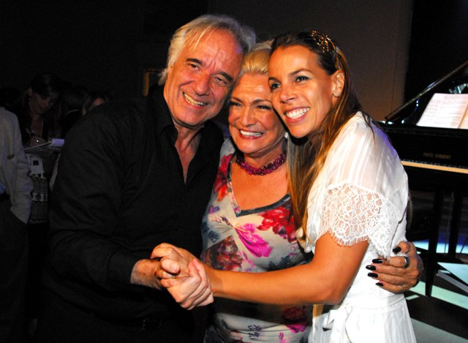
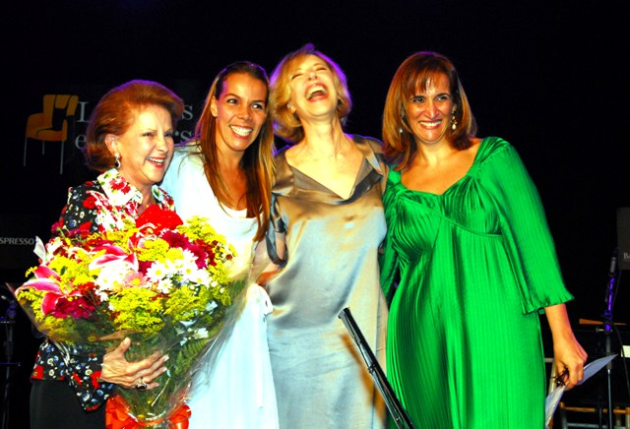
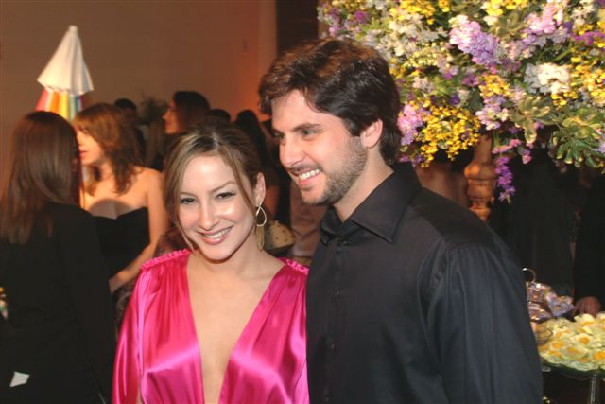
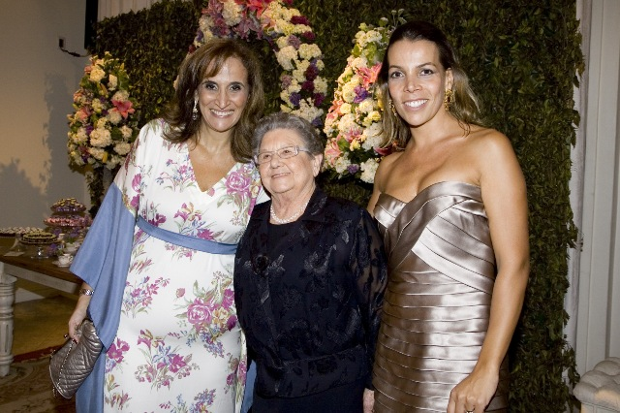

Slide 21
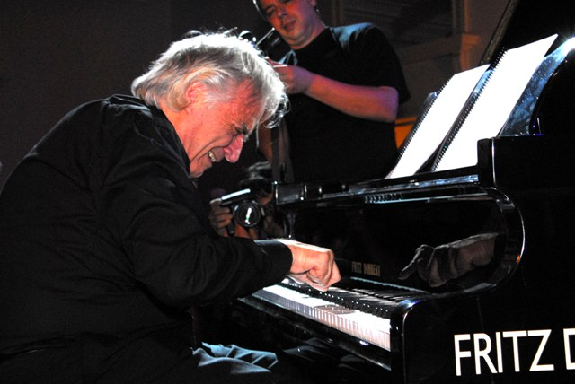

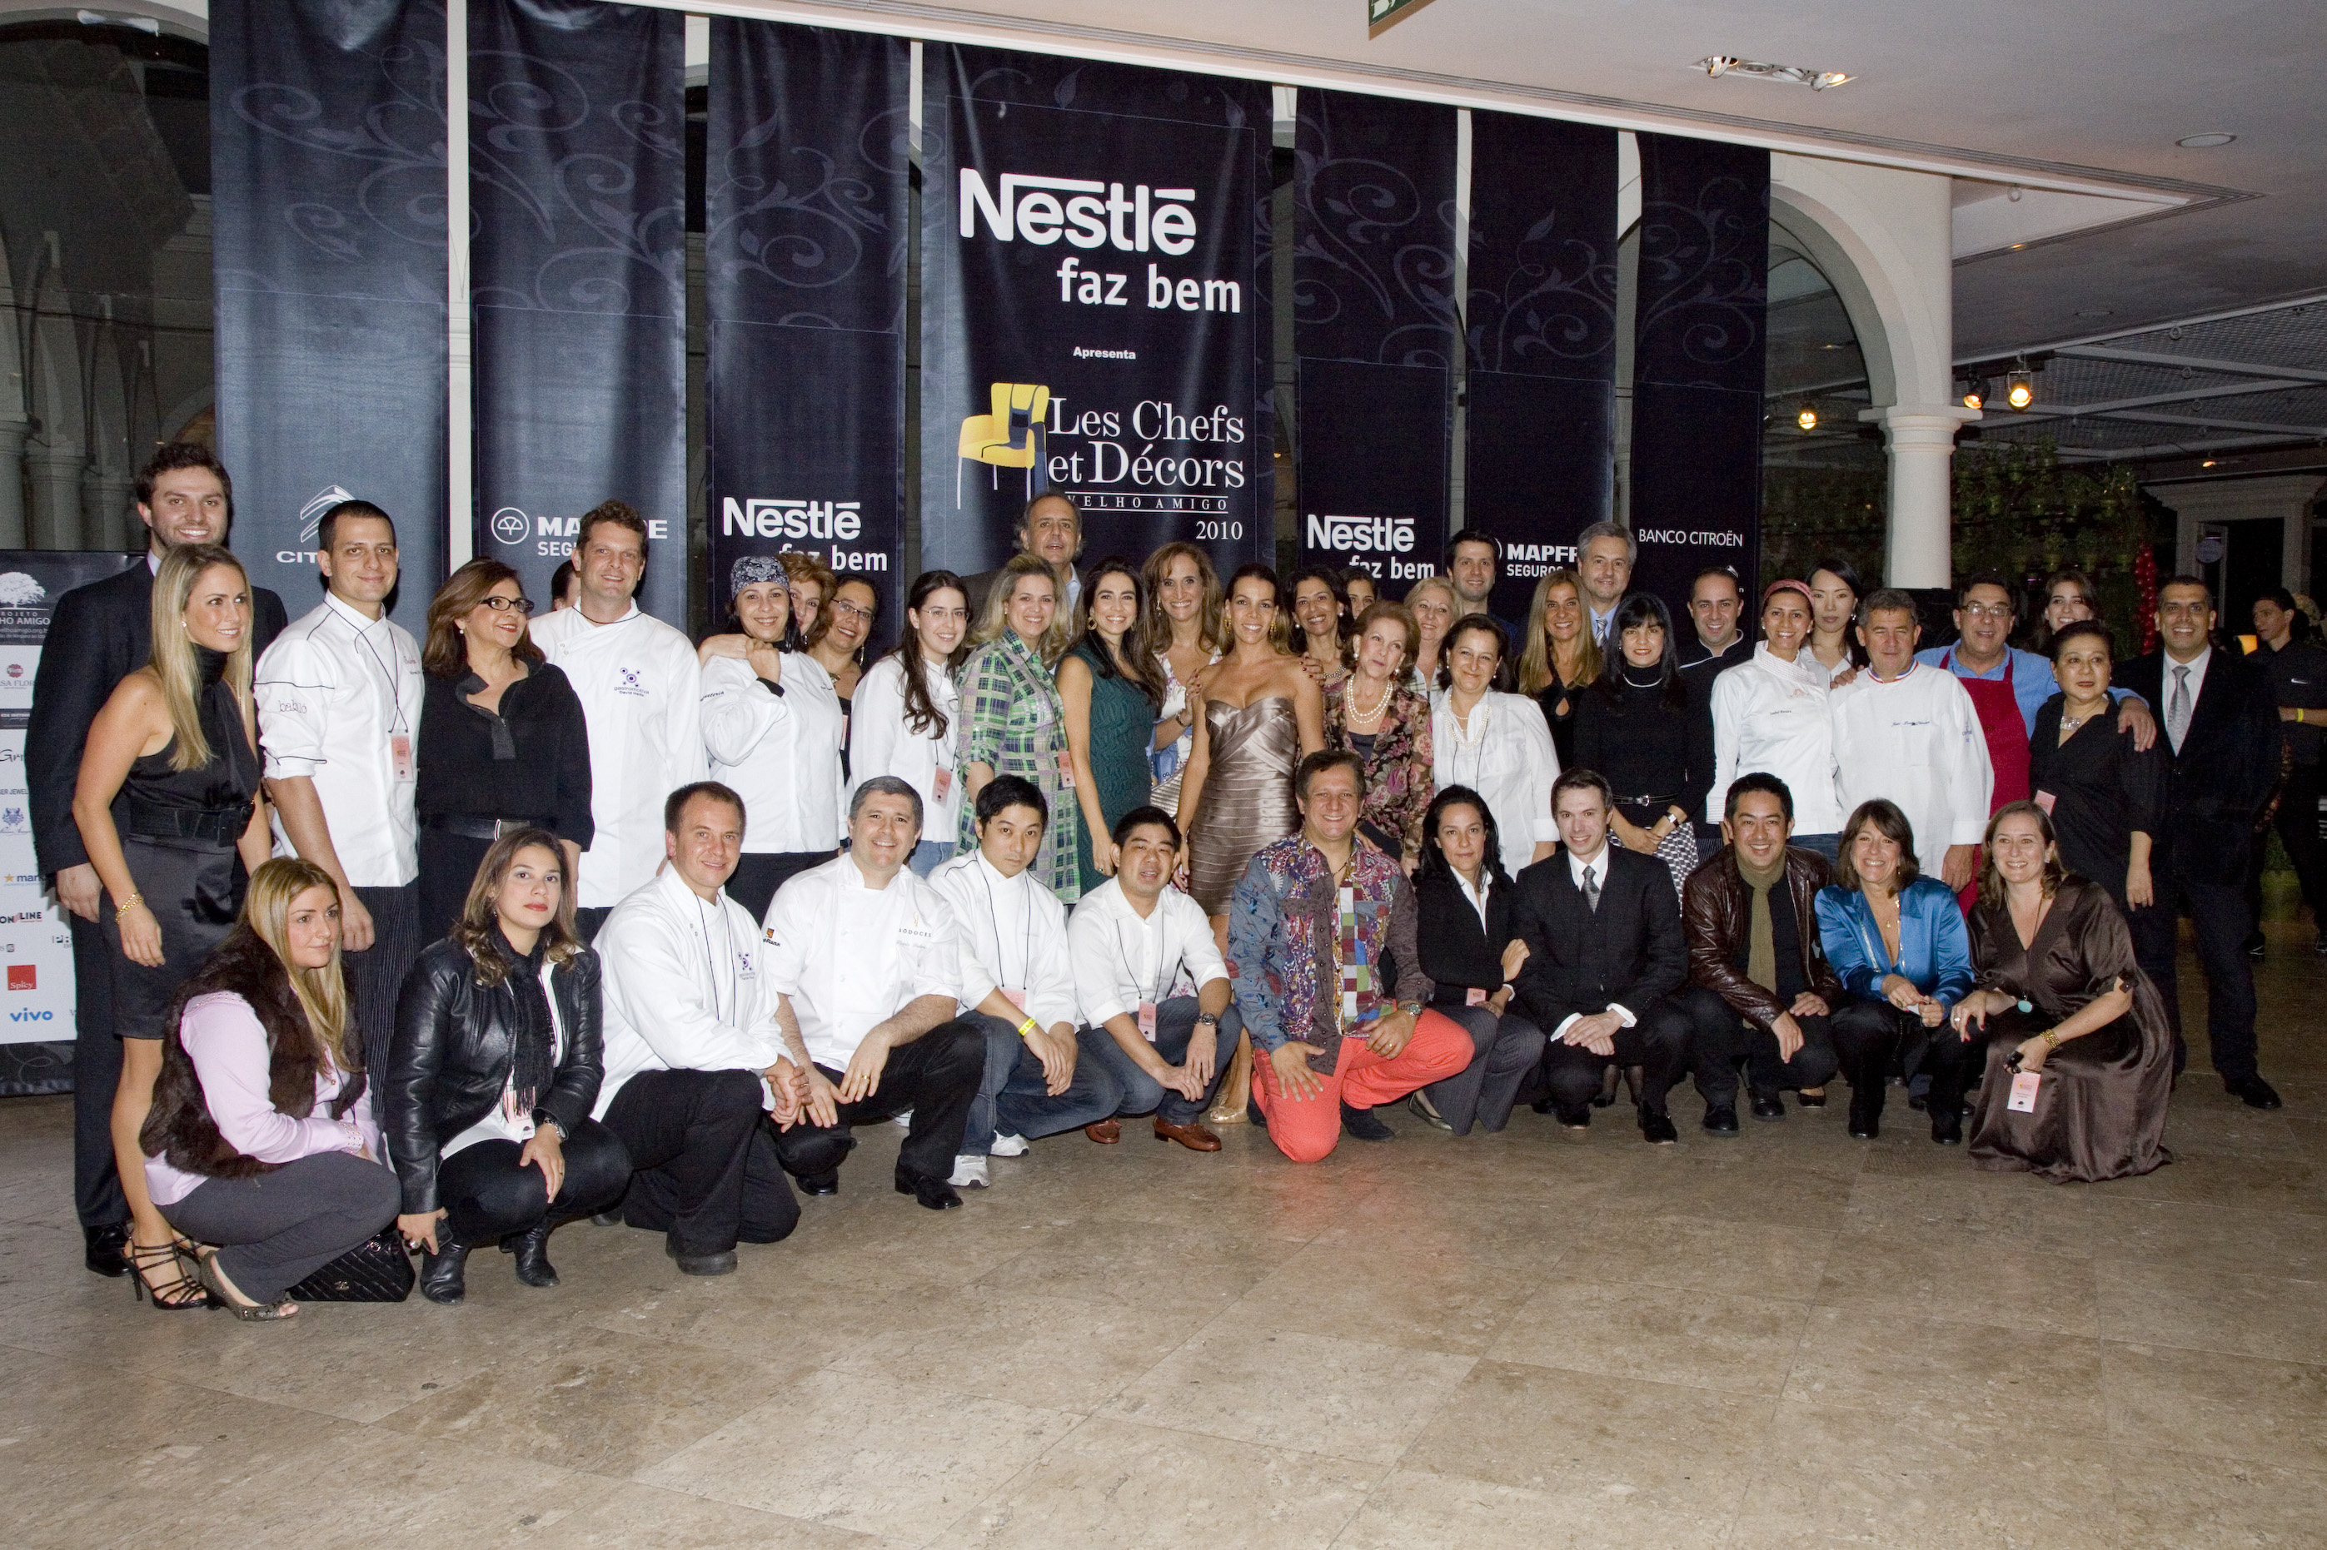


Slide 22
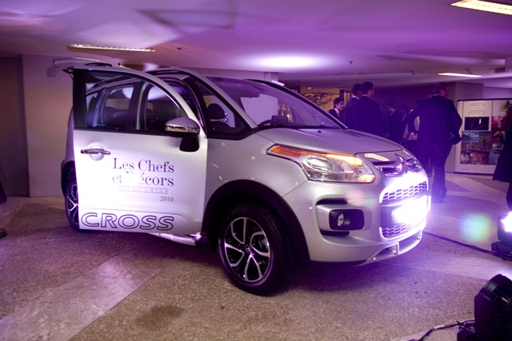
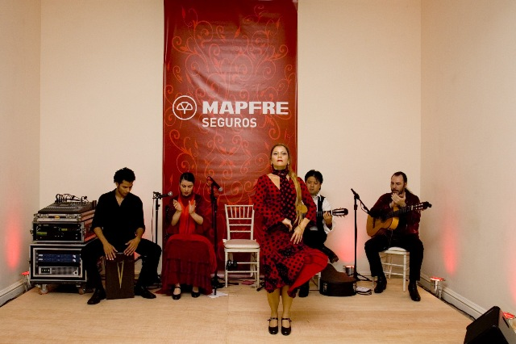

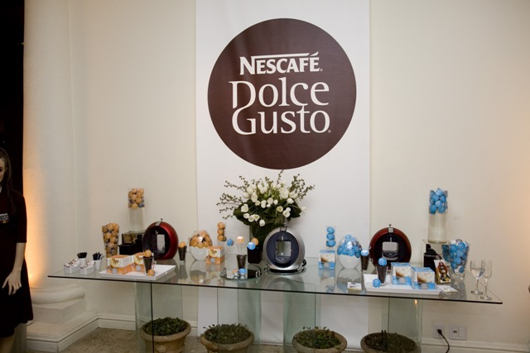


Slide 23
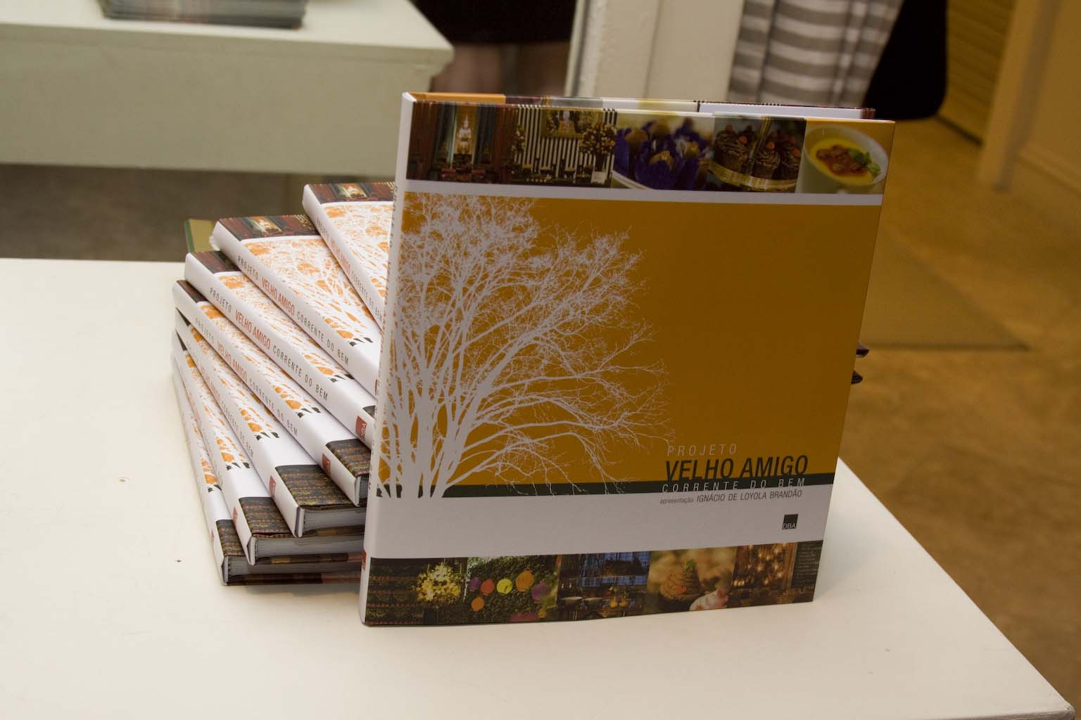
Livro atemporal
Livro de receitas com o prefácio contando a história do projeto Velho Amigo por Inácio de Loyola Brandão.
O livro é uma coletânea do evento que realizamos por 7 anos no terraço Daslu com chefs e decoradores. Les chefs et Decors.
O livro contou a história do projeto e gerou mais rendimentos à instituição.

Slide 24
Regina Helou
regina@reginahelou.com.br
Andréa Pontes
Andrea.pontes@s2publicom.com.br

